Slide 1

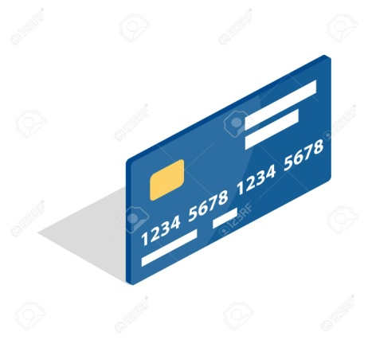
Medios de Pago
Medios de Pago MC

Slide 2
Medios de Pago
Medios de Pago
El área de Medios de Pago es la encargada de ofrecer soporte y servicio a los procesos que involucran transacciones con tarjetas (débito/crédito)
¿Que sistemas existen?
Autorizador
Administrador de tarjetas

Slide 3

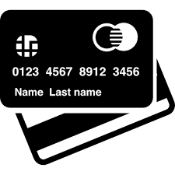


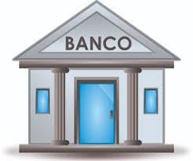

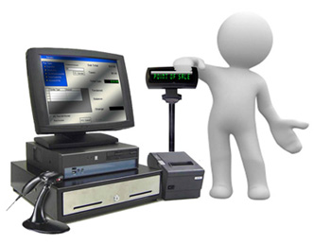
Autorizador Alnova
Medios de Pago
El autorizador de Alnova, recibe transacciones de operaciones con tarjeta:
- Switch Adquirente (Tarjetas propias en Banco Azteca)
- Prosa (Tarjetas propias en otros bancos)
Autoriza o rechaza la operación
Operaciones de Compras/ Cajeros
Las Operaciones las recibe mediante mensajes ISO8583
Para la respuesta envía un mensaje ISO8583 con un código de respuesta.
Autorizador

Slide 4

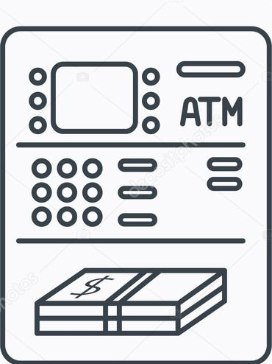


Medios de Pago
Aplicaciones Relacionadas con este Sistema
Autorizador
Operaciones en dispositivos propios
ADN Sucursal
ATM
PROSA
HSM (Hardware Security Module)
Por medio de TPV
Elektra
TPV
Server
Server
Sentinel
Sitio Web
App
Sitio Web
Server
Autorizador
Corresponsales
Prevención de Fraudes
Switch Adquirente
VICAS
VRM
Falcon
Server
Server
BAZ Digital
Credimax
Fondeo de BAZ Digital con cargo a tarjeta
Autorizador

Slide 5
Medios de Pago
Aplicaciones Relacionadas con este Sistema
Autorizador
Operaciones nuestras tarjetas en otros bancos
HSM (Hardware Security Module)
Server
Sentinel
Autorizador
Server
E-Commerce
TPVs
Portales
ATM’s
PROSA
Server
Server
Credimax
Autorizador

Slide 6
Medios de Pago
Switch Adquirente: Por medio de él pasan todas las operaciones de las tarjetas de Banco Azteca en dispositivos propios para ser canalizadas al autorizador
HSM: Validación de NIP / Generación de Offset o número semilla/ Validación CVV
Sentinel: Sistema de prevención de Fraudes. (1 minuto de Desfase)
Prosa: Canaliza las operaciones de Tarjetas de Banco Azteca en otros dispositivos hacia el autorizador de Alnova. Envía y Recibe Archivos con información de las operaciones de las tarjetas para que los bancos puedan “cuadrar” sus números.
Credimax: Recibe las operaciones de tarjeta Azteca del Autorizador. Cuando el autorizador detecta que una operación pertenece es de Tarjeta Azteca, lo canaliza con Credimax para que su autorizador lo valide

Slide 7

Medios de Pago
Comunicación Autorizador con Prosa y Adquirente
Prosa
Canalizador
ListenerProsa.
Peticiones de ATM
Fila de peticiones
ListenerMC
Server
Canalizador
ProsaPos. Peticiones de Compras
Switch Adquirente
Fila de Respuestas
Wrapper
Transacción M710
Server
Credimax
TAZ (Tarjeta Azteca)
Autorizador MC
BD
Mc7cCred
Autorizador
(LtbCredimax.dll)
Server
Débito/Crédito Revolvente
BD

Slide 8
Medios de Pago
Sistema | Tipo de Comunicación | Periodicidad | Dirección de la Comunicación
PROSA | Stat07 | Diario (1 a 2 am) | Entrada \\10.63.32.139\Reporteria_Alnova\MEXICO\REPOSITORIO\PuntoAzteca\PROSA
 | Batch: MPJD0040
PROSA | Archivo 510 | Diario (3 a 4 am) | Entrada \\10.63.32.139\Reporteria_Alnova\MEXICO\REPOSITORIO\PuntoAzteca\PROSA \\10.63.32.139\Reporteria_Alnova\MEXICO\reportería\Alnova_Credimax (Para Credimax)
 | Batch: MPJD0325 (cambio de Layout a 325)
 | Batch: MPJD5900 (Separa compras de credimax)
 | MRJD0100, MPJD0900, MPJD1200, MPJD1400
PROSA | Fuente163 | Lun a Vie (10 am, 2pm,3 pm, 5 pm) | Salida \\10.63.32.139\Reporteria_Alnova\MEXICO\REPORTERIA\MEDIOS_DE_PAGO
 | Batch: MPJD0098
PROSA | TC50 (Calendarizado para dejar de Operar 18/Jul/2018) | Diario (7 a 11 am) | Salida \\10.63.32.139\Reporteria_Alnova\MEXICO\REPOSITORIO\PuntoAzteca\PROSA
 | Batch: MPJD7700
PROSA/Adquirente | Proceso de Incidencias | Diario | Entrada \\10.63.32.139\Reporteria_Alnova\MEXICO\REPORTERIA\MEDIOS_DE_PAGO\reportes_del_dia_DAAmmdd
 | Batch: MPJD6300
 | reportes de incidencias: BAT1SBAS.INCIDEMP.Daammdd
 | aa:año
 | mm: mm
 | dd: día
Switch Adquirente | Archivo de Adquirente (compras confirmadas) | Diario (9 pm) | Entrada \\10.63.32.139\Reporteria_Alnova\MEXICO\REPOSITORIO\PuntoAzteca\Reportes_325 \\10.63.32.139\Reporteria_Alnova\MEXICO\reportería\Alnova_Credimax (Para Credimax)
 | Batch:MRJD0100, MPJD0900, MPJD1200, MPJD1400
Contabilidad | Formato45 | Diario(3 pm) | Salida D:\ALTAM\MAZD\batch\DG (Servidor de operaciones que esta en producción). Operaciones lo copia a reportería de Alnova
 | Batch: MPJD7910
Regulatorios | Reporte Sispagos (R24) | Fines de Mes | Salida \\10.63.30.92\Reporteria_Alnova\MEXICO\REPORTERIA\MEDIOS_DE_PAGO\ \\10.63.30.92\Reporteria_Alnova\MEXICO\REPORTERIA\REGULATORIOS\MEXICO\R24\
 | Batch: MPJDSISP, MPJDSISP1
 | MPJD0110, MPJC0110

Slide 9
Medios de Pago
Archivos de Entrada y Salida y Procesos Batch.
Archivo de Adquirente
Compras Confirmadas/Devoluciones. (Tarjetas Propias)
Diario, 9pm
(MRJD0100, MPJD0900, MPJD1200, MPJD1400)
510
(de Prosa)
Compras Confirmadas
(MPJD0325)
Diario, 3-4 am
STAT7
(de Prosa)
Cajeros Ajenos y TA
(MPJD0040)
Diario, 1-2 am
Switch Adquirente
510-325
Compras Confirmadas
(MRJD0100, MPJD0900, MPJD1200, MPJD1400)
Proceso Incidencias
(MPJD6300)
BAT1SBAS.INCIDEMP.DAAMMdd
Repositorio de Alnova
PROSA
BD Alnova
Reportería
TC50 (Para Prosa)
Puntos programa de recompensas
(MPJD7700)
Diario 7am (Descalendarizado)
Fuente163 (Para Prosa)
Pagos Interbancarios
(MPJD0098)
Lun a Vie (10am, 2pm,3 pm, 5 pm)
Formato45 (para Contabilidad)
Conciliación de operaciones de tarjetas
(MPJD7910)
Diario, antes de 3pm
Sispagos R24. (para Regulatorios)
MPJDSISP, MPJDSISP1,
MPJD0110, MPJC0110
Fin de Mes

Slide 10
Medios de Pago
Desarrollos:
I2C
Nuevo Sistema de Autorización y Control de Tarjetas
Pin OFFline
Visa direc
Validación de tarjetas con CVV dinámico
Reingeniería de autorizador medios de pago
Parcial Autorization

Slide 11
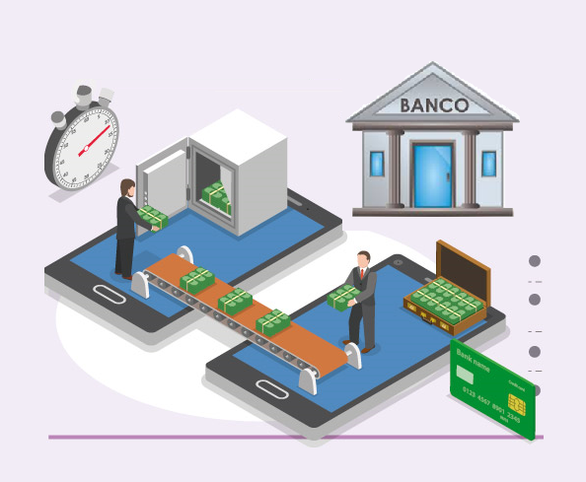
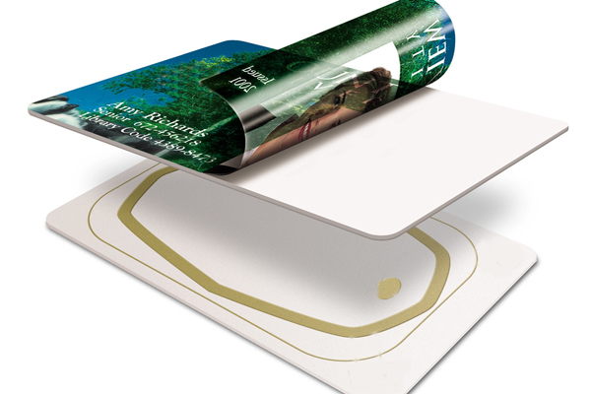



Administrador de Tarjetas
Medios de Pago
El Administrador de Tarjetas es un módulo del core bancario y es parte fundamental en la administración de los plásticos utilizados en la operación de Banco Azteca. Interviene en los procesos de solicitud, activación, reposición, bloqueos, desbloqueos, cancelación de tarjetas, registrando las operaciones en la BD de Alnova.
Administrador de Tarjetas

Slide 12


Medios de Pago
Portal de Materiales
Administración de Tarjetas
Portal
Terminal Financiero
ADN Sucursal
Taller de Tarjetas Medios de Pago
Solicitud
Recepción
Activación
Bloqueos
Renovación
Cancelación
Reposición
Inventario*
Destrucción
Alnova Medios de Pago
Proceso de Estampación
Tarjetas Anónimas
Tarjetas personalizadas
Empresas Estampadoras
Distribución a sucursales, CDIS o a domicilio de clientes.
GyD
Forza
Gemalto
Server
Soporte Operativo
IVR (Interactive Voice Response)
Call center
Aclaraciones
Solicitud
Activación
Reposición
Bloqueos
Cancelación
Renovación
BAZ Digital
Canales
Tablero de Control
Solicitud
Activación
Reposición
Bloqueos
Cancelación
Renovación
Sales Force
Ipad
CDIS
Call Center
Terminal Financiero
Portal Personas Físicas
Notes:
El inventario se lleva en un proceso administrado desde caja. Se realiza un arqueo central de tarjetas. En la parte de administración solo se controlan las entradas y salidas de inventario.

Slide 13
Medios de Pago
Adn Sucursal: (Portal de Tarjetas)
Operaciones con tarjetas. Solicitud / Reposición / Activación / Bloqueos / Renovación / Reposición / Manejo de Inventario / Destrucción o depuración de tarjetas
Portal de Materiales:
Encargado de envío de Archivo de estampadora.
Terminal Financiero:
Herramienta de conexión e interacción con Alnova. Permite realizar configuraciones y dar mantenimiento a diferentes módulos del core Bancario, así como realizar operaciones o transacciones sin necesidad de ser llamados por alguna aplicación.
Empresas Estampadoras: (GYD, Forza, Gemalto). Empresas que generan las tarjetas plásticas de acuerdo al Archivo que recibe del portal de Materiales. Envía las tarjetas por paquetería
Soporte Operativo: Módulos como el Call center/ portal de aclaraciones / IVR que dan soporte a la operación y al flujo correcto de las transacciones de tarjetas. Se pueden realizar operaciones como activaciones/ bloqueos / Cancelaciones / Reposiciones

Slide 14
Medios de Pago
Tablero de Control:
Sistema para el manejo de inventarios. Altas y Bajas, consultas.
Canales: Se pueden realizar operaciones diversas
Sales Force (Captación de Nóminas)
Ipad
CDIS (Solicitudes de Remesas de tarjetas)
Call Center
Terminal Financiero
Portal Personas Físicas (Portal de Banco Azteca)
BAZ Digital:
Aplicación Móvil de Banco Azteca. También se pueden realizar algunas operaciones como solicitud, cambio de NIP, bloqueo, cancelación, reposición.

Slide 15
Medios de Pago
Desarrollos:
Tablero de Control
Administra el inventario físico de las tarjetas. Se pretende manejar las tarjetas como un artefacto de caja donde los cajeros serán encargados de administrar las tarjetas como si fuera dinero.
I2C
También cuenta con un módulo de Administración de tarjetas

Slide 16


Medios de Pago
Elizabeth Morales M.
Jefe de Area Sistemas Captación
Roberto Carlos
Hernández López
Gerente de Sistemas/
Captación Medios de Pago
Arturo Hernández A.
Gerente de Sistemas / Captación Medios de Pago

Slide 17


Medios de Pago
Elizabeth Morales M.
Jefe de Area Sistemas Captación
Arturo Hernández A.
Gerente de Sistemas / Captación Medios de Pago
Jorge Leonardo Contreras García
Desarrollador (Sistemas) /
Sistemas Captación
Mario Enrique Angeles Hernández
Desarrollador (Sistemas) /
Sistemas Captación
Fernando Ayala
Fuentes
Desarrollador (Sistemas) /
Sistemas Captación
Julio Cesar
Espinoza Reyes
Desarrollador (Sistemas) /
Sistemas Captación
Fernando Martínez
Ruiz
Desarrollador (Sistemas) /
Sistemas Captación
Adriana Paula
Monzoy Gutiérrez
Desarrollador (Sistemas) /
Sistemas Captación

Slide 18
Medios de Pago
Elizabeth Morales M.
Jefe de Area Sistemas Captación
Roberto Carlos
Hernández López
Gerente de Sistemas/
Captación Medios de Pago
Eduardo Alberto Fuentes Rosas
Desarrollador (Sistemas) /
Sistemas Captación
Jasiel Misael
Oropeza García
Desarrollador (Sistemas) /
Sistemas Captación
Jesus Salvador
González Muñoz
Desarrollador (Sistemas) /
Sistemas Captación
Jesús Lujan Orozco
Desarrollador (Sistemas) /
Sistemas Captación

